Slide 1
ブラウザゲーム
宇宙ステーションと
ドッキング

Slide 2


依頼の概要：ゲームサンプルの開発
・ブラウザゲームの開発（vue.js、nuxt.jsベース）
・ゲームの概要は次ページ
・即アプリ公開する目的ではなく、
nuxt.js学習中にふと思いついたゲームアイディアを
実装する方法が分からなかったため、
お手本を作成いただきたい
・ゲーム開発だけ考えればunityなどの選択肢もあるが、
JavaScriptとvue.jsの違いを参考にしたい目的もあり
今回はvue.jsでシンプルに開発していただきたい
※お手本を写経しつつ、後々nuxt.jsに組み込む予定
vue.jsで動作しても、nuxt.jsに組み込むと音が再生しない
といった差異についてアドバイスいただけると尚有難い
・サンプル目的なので、デザイン等細かいことは気にせず、
要点だけしっかり抑えていただければ、
ある程度自由裁量で開発いただいて構わない
・あくまでサンプルなので、画像や音など
素材についても指定は無い
フリー素材でも自作でも構わない

Slide 3
ゲーム概要
■目的
・地球からロケットを飛ばし、
周回軌道している宇宙ステーションを追いかけて
ドッキングさせることが目的のゲーム
■状況
・地球を中心に重力が発生しており、
ロケットも宇宙ステーションも
常に地球側に引き寄せられる
地表近くほど重力は強く、距離に応じて減衰していく
・ロケットや宇宙ステーションは、高度・進行方向・速度が
地球の重力と上手く釣り合った場合のみ、周回軌道に乗る
⇒速度が遅すぎると地球に落ちてしまう
⇒速度が速すぎると地球から離れてしまう
■ポイント
・宇宙ステーションの進行方向と速度と一致すれば
ロケットも同じ周回軌道に乗ることができるが、
そのままでは宇宙ステーションに追いつけない
追いつくために速度を上げると、
今度は周回軌道から離れてしまう
そのジレンマがゲームの難所
イメージ

Slide 4
初期条件の設定
■初期設定
初期設定のパラメータとして、２つを設定入力
・地球の重力
・宇宙ステーションの高度
※重力は地球に近いほど強く、
離れるほど弱くなる
そのため、宇宙ステーションの周回速度は、
地球から遠いほど遅くなるはずなので、
速度を計算してどの高度でも周回するように、
計算ロジックを組んでいただきたい
※あくまで単なるミニゲームなので、
「物理」として正しくなくても問題なく、
「距離に反比例して弱くなる」で構わない
単位も適当で構わない
⇒重力や高度によって
宇宙ステーションの速度が違うので、
それだけで難易度が変わる想定
※アニメーションのプレビューで回ります
重力：弱
重力 | 100
高度 | 100
重力：強

Slide 5
自機（ロケット）の操作
【自機の操作】
ロケットを自機として操作
・加速：ロケットの向きに対して推進力を追加
・減速（バック）：ロケットの逆向きに推進力を追加
・右旋回：ロケットを右旋回する勢いを追加
・左旋回：ロケットを左旋回する勢いを追加
※宇宙空間なので、全ての方向に慣性が働く
１回加速すれば、そのまま進み続け
１回旋回すれば、そのまま回り続ける
止めるには逆向きの噴射が必要
※これらの慣性の動き+重力を合わせて
ロケットが移動しつつ回転するので、
ロケットは「向いている方向に進む」訳ではない
【加速と減速のイメージ】
ロケットの向きに対し、進む力を増減する
※減速は実質「後退」なので、バックも可能
加速
+10
減速
-5
【旋回率のイメージ】
ロケットを旋回して向きを変える
速度/時間当たりを増減する
※「進行方向を10度傾ける」ではなく、
「10度傾ける勢いが付く」ので、
逆噴射しない限り回り続ける
右旋回
+10度
左旋回
-10度

Slide 6
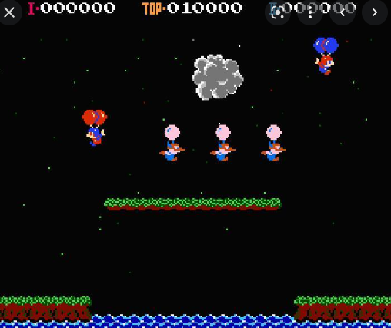
操作感のイメージ：バルーンファイト
・全方向に慣性が働く
・ボタンを連打するほど移動が速くなっていく
という操作感は、
古いゲームだが、バルーンファイトのようなイメージ
バルーンファイトは地面が↓方向だが、
「地球を中心に360度のエリア」として
「地球中心に向かって落ちるステージ」のイメージ

Slide 7
クリアと失敗
【クリア条件】
・宇宙ステーションにロケットを
ドッキングさせるとクリア
※「ドッキング」であるため、
相対速度、向きや位置のズレが許容範囲
であることが条件
※差異が大きい場合は「事故」になる
【クリア】
ロケットと宇宙ステーションを
ドッキングできればクリア
【失敗】
【失敗条件】
■事故
宇宙ステーションに対し、不適切な接触をすると
「事故」として爆発
■宇宙漂流
ロケットが地球から離れすぎると、
「宇宙漂流」で戻れなくなる
■大気圏落下
１度宇宙に出たロケットが地球に近づきすぎると
「大気圏落下」で炎上
事故
【失敗】
宇宙漂流
大気圏落下

Slide 8

視点切り替え：ステータス
【視点切り替え】
ゲームの概要はこれまでの通りだが、
画面が「全体俯瞰」だけだと、
見た目の印象にかなり乏しいため
ロケットを中心に置いた「拡大」の表示が欲しい
全体俯瞰
地球の重力 | 100
宇宙ステーションの高度 | 5000
ロケットの傾き | 0
ロケットの推進力 | 0
【ステータス】
全ての動きに慣性が働くので操作は難しい
そのため「計測器」としてステータス表示が欲しい
デバッグ目的でも、あった方が便利
※単位は適当で良い
拡大
地球の重力 | 100
宇宙ステーションの高度 | 5000
ロケットの傾き | 0
ロケットの推進力 | 0

